Slide 1
Лекція «Вогнестійкість та вогнезахист металевих і дерев’яних конструкцій»
Шналь Тарас Миколайович, к.т.н., доцент, Національний університет «Львівська політехніка»

Slide 3
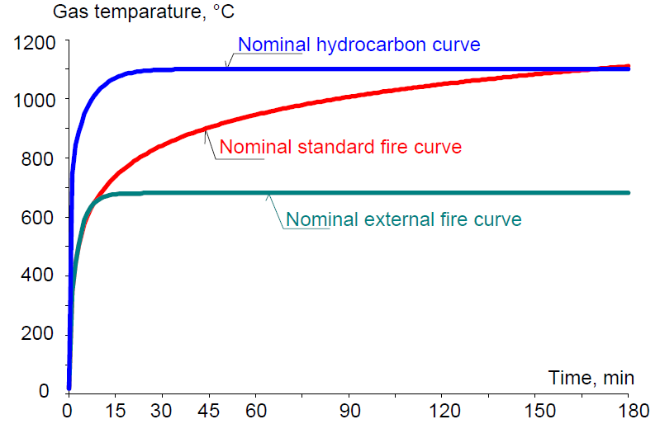
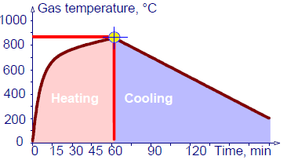
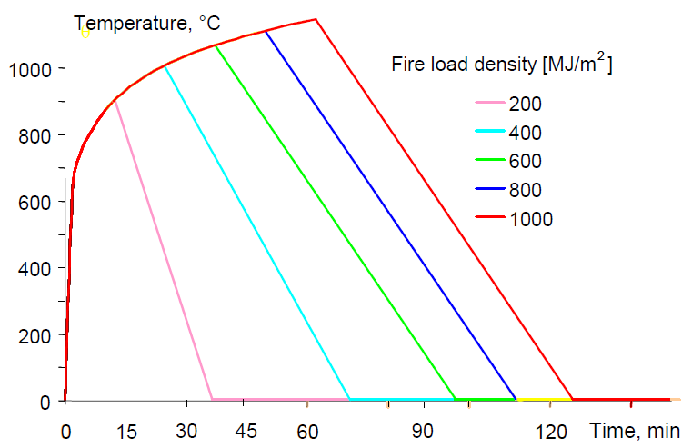
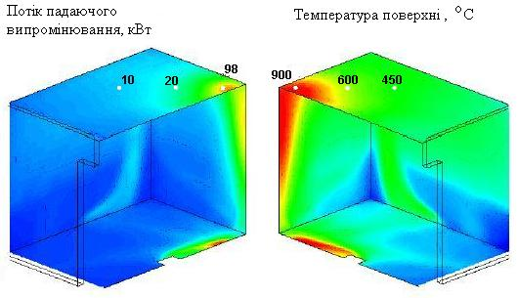

Slide 4
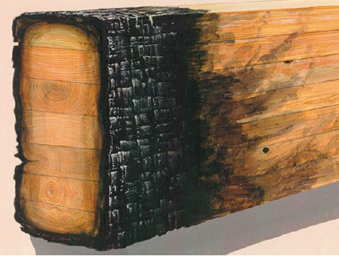
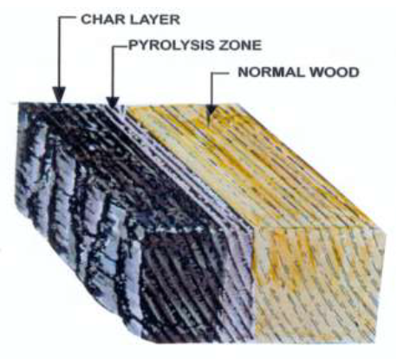
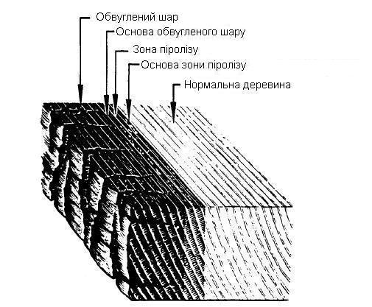
 | мм/хв | мм/хв
Хвойні породи та бук Клеєна деревина з характеристичною щільністю ≥290 кг/м³ Цільна деревина з характеристичною щільністю ≥290 кг/м³ | 0,65 0,65 | 0,7 0,8
Листяні породи Цільна або клеєна деревина з характеристичною щільністю ≥290 кг/м³ Цільна або клеєна деревина з характеристичною щільністю ≥450 кг/м³ | 0,65 0,50 | 0,7 0,55
LVL з характеристичною щільністю ≥480 кг/м³ | 0,65 | 0,7
Панелі Дерев’яна обшивка Фанера Панелі на основі деревини інші ніж фанера | 0,9* 1,0* 0,9* | - - -
Значення наведені для характеристичної щільності 450 кг/м³ та товщині панелей 20 мм.

Slide 5
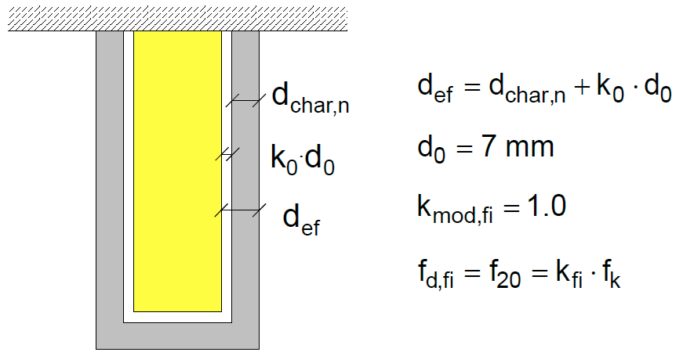
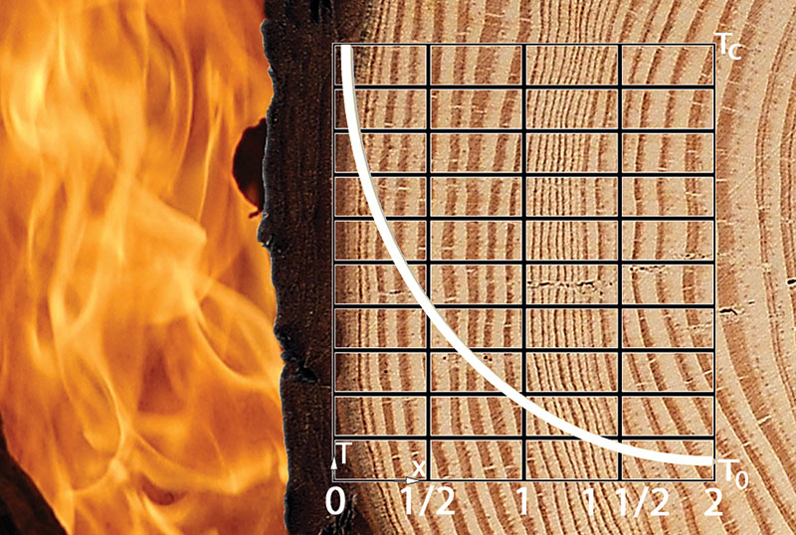
Метод зменшених поперечних перерізів
Метод знижених характеристик

Slide 6
Вогнезахисні склади діють в декілька способів деякі з них включають:
сприяння утворення обвугленого шару;
перетворення летучих газів в негорючі такі як водяна пара та діоксид вуглецю;
формування глазурованого бар’єру на поверхні;
формування бар’єру з спученої піни на поверхні;
завершення газової фази вільними радикалами.
При виборі вогнезахисного складу необхідно враховувати наступні фактори:
тип дерев’яної основи;
задовільняти вимоги відповідних норм;
нове будівництво чи ремонт та реконструкція;
умови експлуатації ;
умови нанесення;
ефективність протягом необхідного терміну екплуатації;
вплив які здійснюють вогнезахисні склади на зовнішній вигляд або інші характеристики дерев’яної основи.

Slide 7
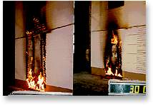
 | Назва
 | Фосфорнокислий амоній двозаміщений Диамоній фосфат (di-ammonium phosphate)
 | Фосфорнокислий амоній однозаміщений Фосфат амонію ( mono-ammonium phosphate)
 | Бура(borax) тетраборнокислий натрій
 | Фосфат меламіну (melamine phosphate)
 | Ортофосфорна кислота (ortho-phosphoric acid)
 | Сірчанокислий амоній Сульфат амонію (ammonium sulphate)
 | Ангідрид борної кислоти (boric)
 | Двонатрієвий октоборат (disodium octoborate)
 | Борна кислота (acid/boric)
 | Гідроксид алюмінію
 | Сечовина по ГОСТ 6691-77
 | Тіосечовина по ГОСТ 6344-73.
 | (tetrakis(hydroxylmethyl)phosphonium cloride)
 | (ammonium polyphosphate)
Просочування деревини
способи просочування [67]:
просочування під тиском;
автоклавно-дифузійне просочування;
просочування у ваннах;
поверхневе просочування;
просочування за допомогою суперобмазок.
Вогневі випробування дерев’яних панелей: а - не просочені панелі з ялини, на 30 хв після займання; б - просочені антипіреном панелі з ялини, на 30 хв після займання.

Slide 8
Вогнезахисні тиньки
Гіпсові тиньки
вапняні тиньки
вапняно-глиняні-солеві
Вогнезахисні фарби
Силікатні фарби
Магнезіальні (хлоридні) фарби
Масляні фарби
Фарби на основі синтетичних полімерів
Спучувані покриття
Вогнезахисні облицювання

Slide 9
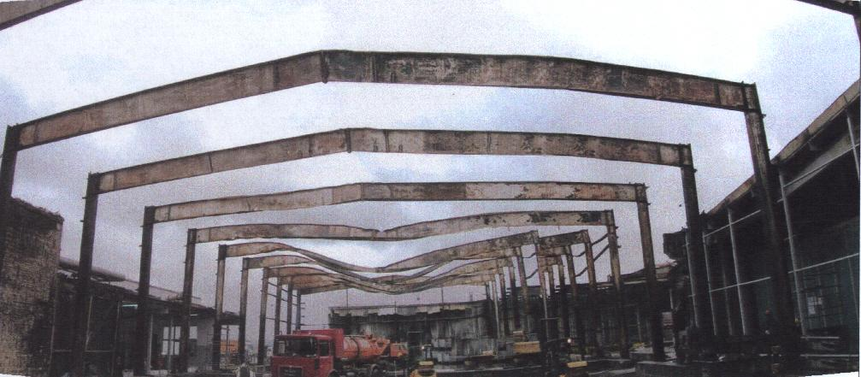
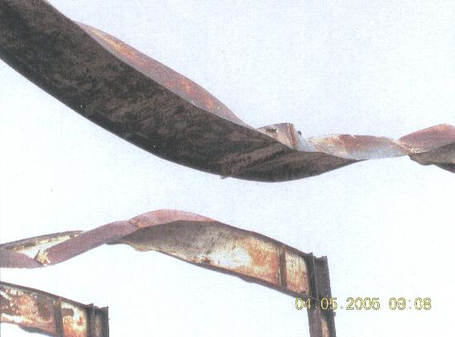
Вогнестійкість та вогнезахист металевих конструкцій
При виборі способу підвищення вогнестійкості необхідно враховувати:
здатність досягти необхідної межі вогнестійкості;
здатність технічно реалізувати обраний спосіб підвищення вогнестійкості;
умови експлуатації сталевих конструкцій.

Slide 10
Тип конструкції | Спосіб вогнезахисту
 | Спучвані покриття | Покриття | Обетонування | Облицювання | Тинькування | Заповнення порожнистих перерізів
Колони | ∗ | ∗ | ∗ | ∗ | ∗ | ∗
Балки | ∗ | ∗ | ∗ | ∗ | ∗
Ферми | ∗ | ∗ |  |  | ∗
Структури | ∗ | ∗
Резервуари | ∗ | ∗ | ∗ | ∗ | ∗
Мембрани | ∗ | ∗
Вантові конструкції | ∗

Slide 11
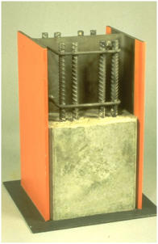
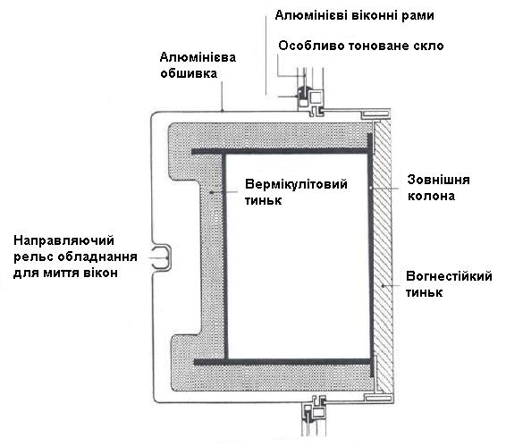
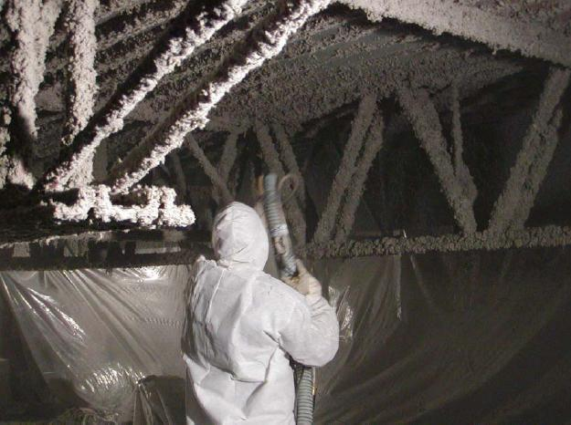

Slide 12
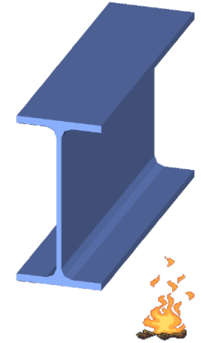
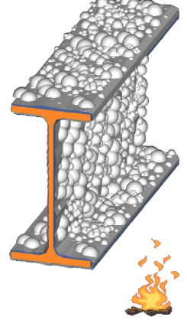
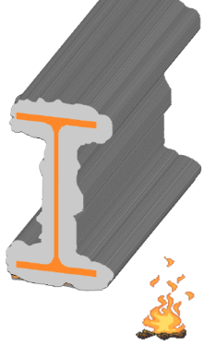
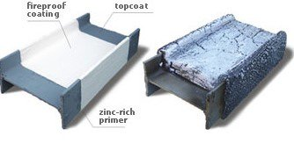
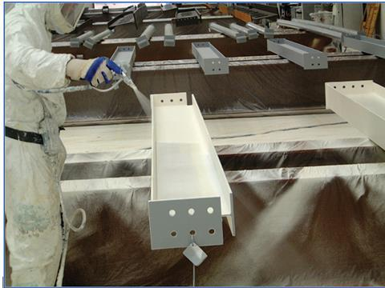
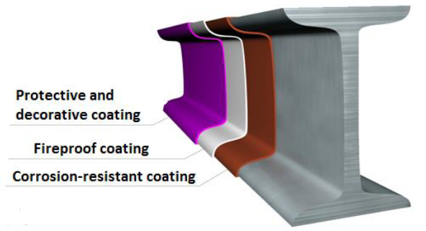

Slide 13
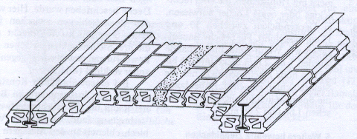
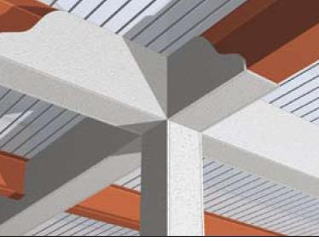

Slide 14
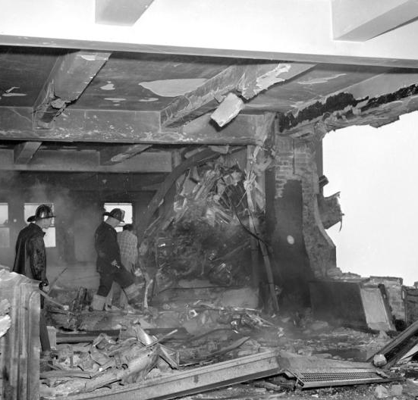
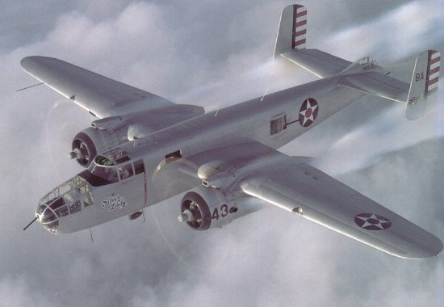
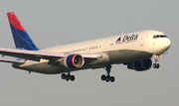

Slide 15
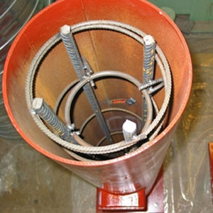
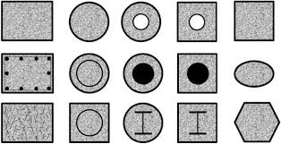

Slide 16
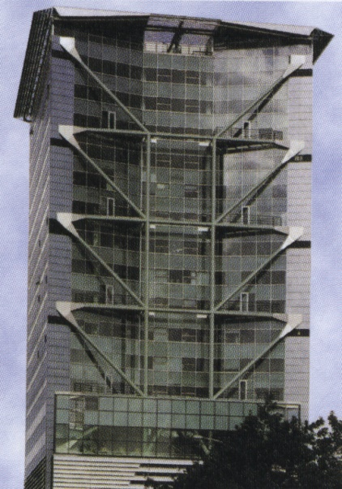
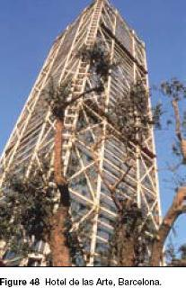
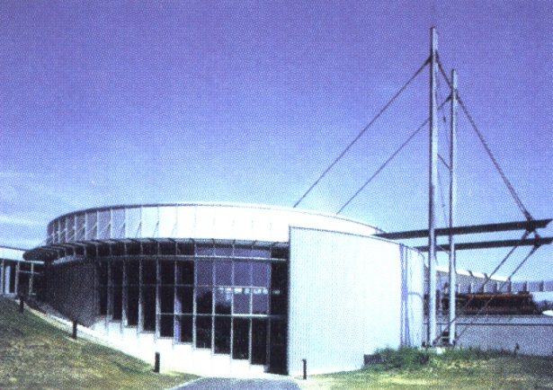
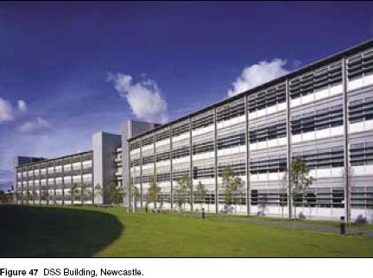
Зовнішні несучі конструкції

Slide 17
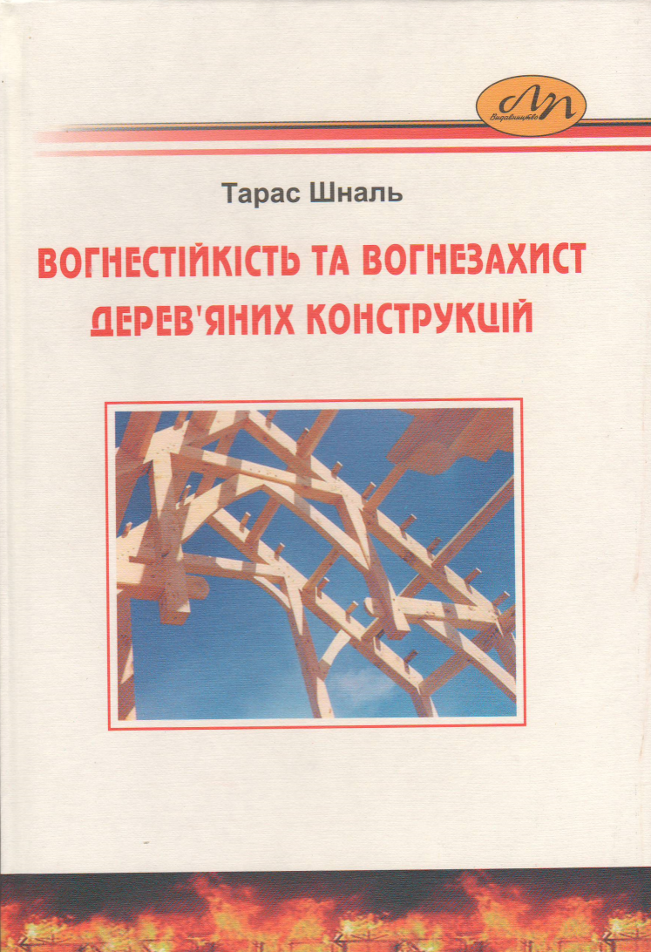
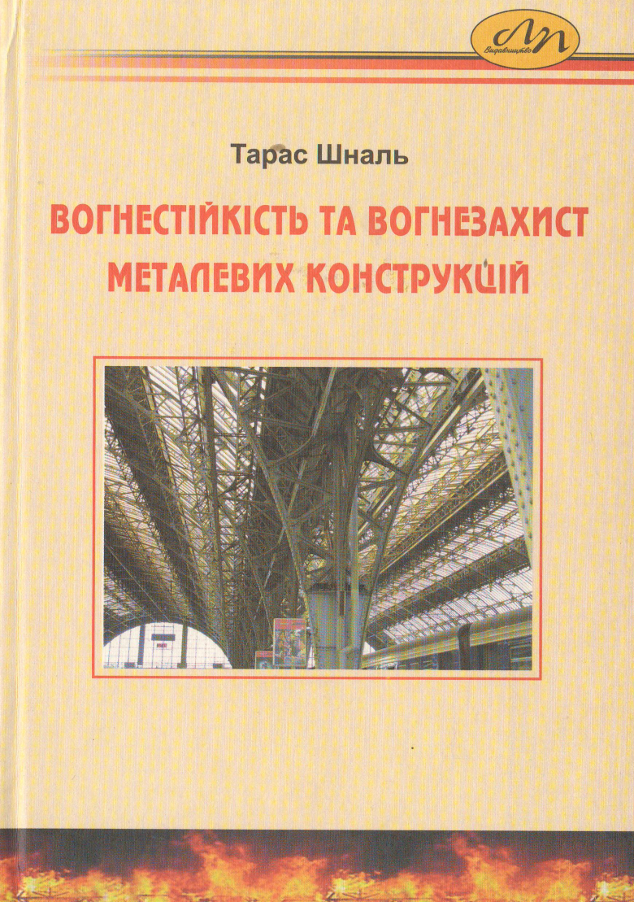
Дякую за увагу
Тарас Шналь
taras.shnal@gmail.com

